Slide 1
WEB3 TSG
23年中总结及目标对齐

Slide 2
WEB3 TSG 23年中总结
2023年运作概况
  WEB3 TSG于22年八月正式成立，9月举行第一次会议，以后每月一次会议。初始成员由10+名国内外专家组成，来自8家企业/大学/机构。
  23年上半年的主要工作总结：
    研讨具体应用场景下的WEB3技术需求：一、针对云端视频/视联网应用场景讨论蒋晓丽郑黎方老师提出的一些关键需求（1）自带信任根，（2）保护隐私，（3）生产即确权，并研讨了基于ToIP、W3C VC、C2PA的技术架构实现。二、讨论了赵峰老师针对IoT场景安全信任的大规模实时性能问题已经是否WEB3技术可以突破相关瓶颈。
    Wenjing介绍了刚刚成立的开放钱包基金会（OpenWallet Foundation),致力于开源的、基于标准的、可互通的电子钱包核心模块的开发。介绍了世界各地的实现思路、体系结构和最新动态。讨论了开放钱包与移动OS、WEB/APP、及移动生态的相关性。
    根据TSC的反馈将WEB3 TSG的关注面扩展到下一代WEB引擎和平台。由沈惠海联系组织，听取讨论了有关Harmony的轻量化WEB引擎的介绍，并讨论了WEB3的信任技术和钱包嵌入WEB引擎的可能性以及相互应用的思路及开源实现。由张春辉联系组织，研讨HarmonyOS的安全体系如何与开放钱包对接。
    社区互动：利用OpenHarmony公众号，由张春辉启动面向社区的WEB3技术分享系列文章：首篇由李安琪老师介绍WEB3的由来和发展历史。李安琪、Wenjing参与了W3C组织的WEB前沿技术论坛在北京的活动。Wenjing将于9月份KubeCon+OSS GOSIM Conference演讲如何利用WEB3和开放钱包实现开放的移动生态。
    未来工作对齐：
      深入研究分析新一代的互联网信任技术标准和技术栈，继续关注分析各地区发展，提出在OpenHarmony联合开拓和创新的建议。
      结合TSC发布的十大技术挑战提议，在相关的几个主要领域拓展与高校俱乐部的合作。
      继续利用OpenHarmony公众号由专家老师分享系列文章和社区互动。

Slide 3
23年中总结一：WEB3技术应用场景研讨系列
深入关注WEB3应用场景，研讨理解什么才是真正的WEB3技术有别于以往的新需求、新功能、新应用。
1）蒋晓丽郑黎方老师针对云端视频/视联网应用场景提出了一些关键的技术需求（1）自带信任根，（2）保护隐私，（3）生产即确权。Wenjing老师提出了基于ToIP栈、W3C VC、C2PA的技术架构实现以上需求的可行性和优点。
2）赵峰老师针对IoT场景安全信任的大规模实时性能问题提出是否WEB3技术可以突破相关瓶颈。大家讨论了分布式系统实现以上要求的优势。

Slide 4
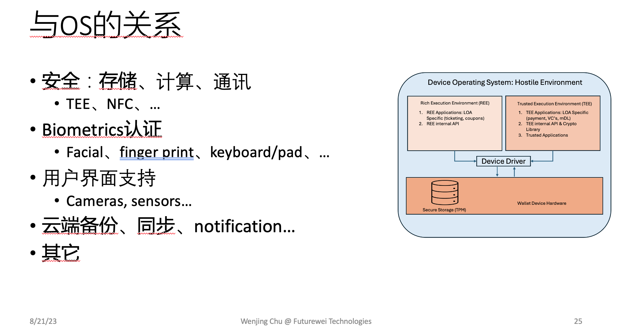
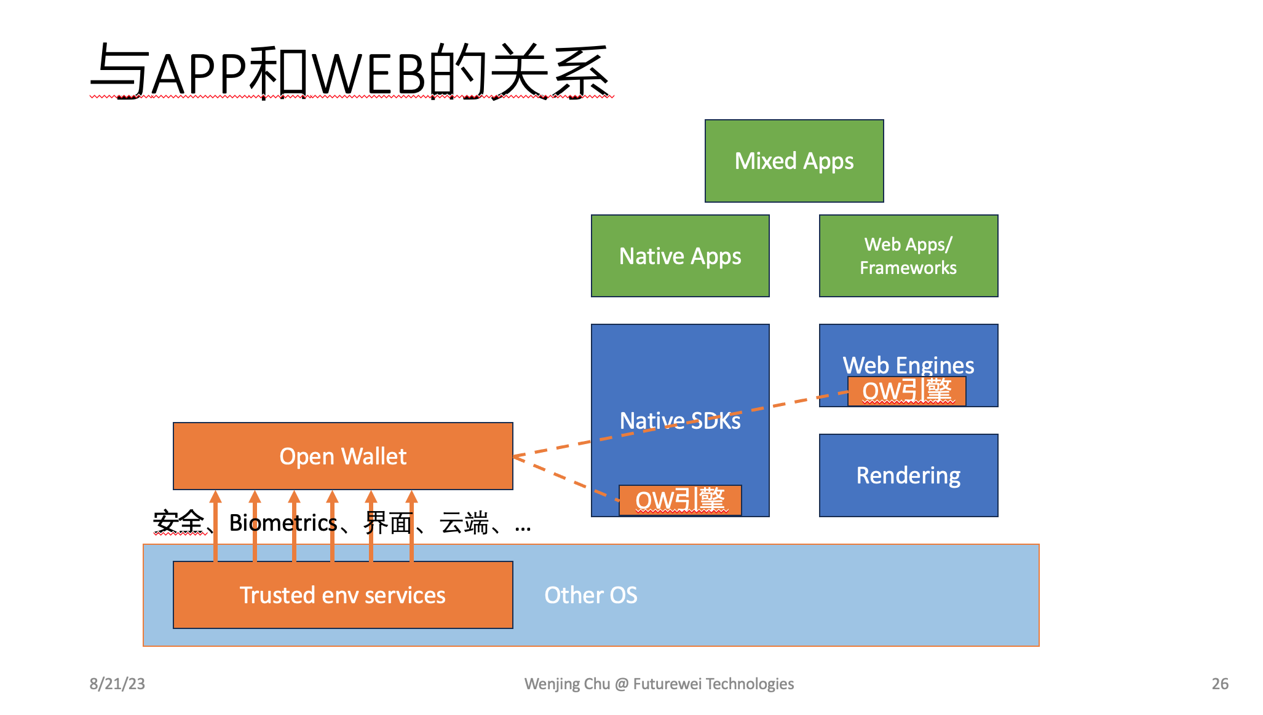
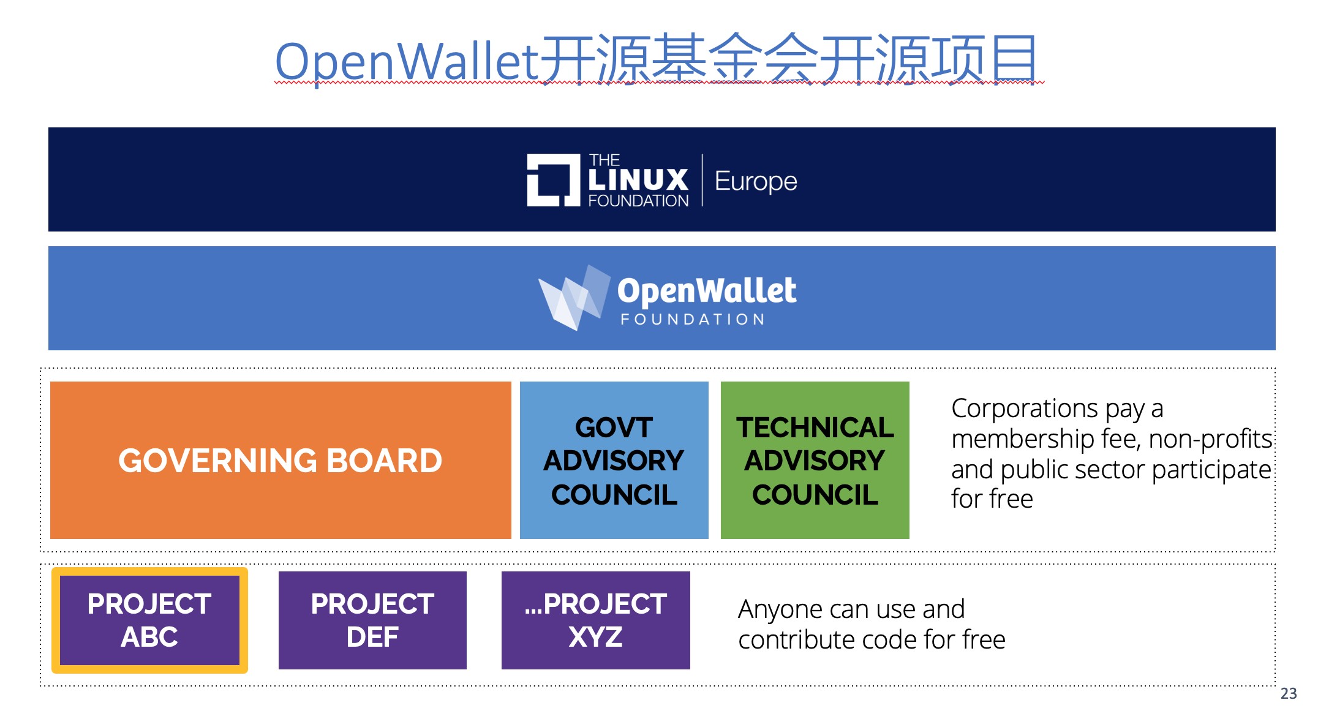
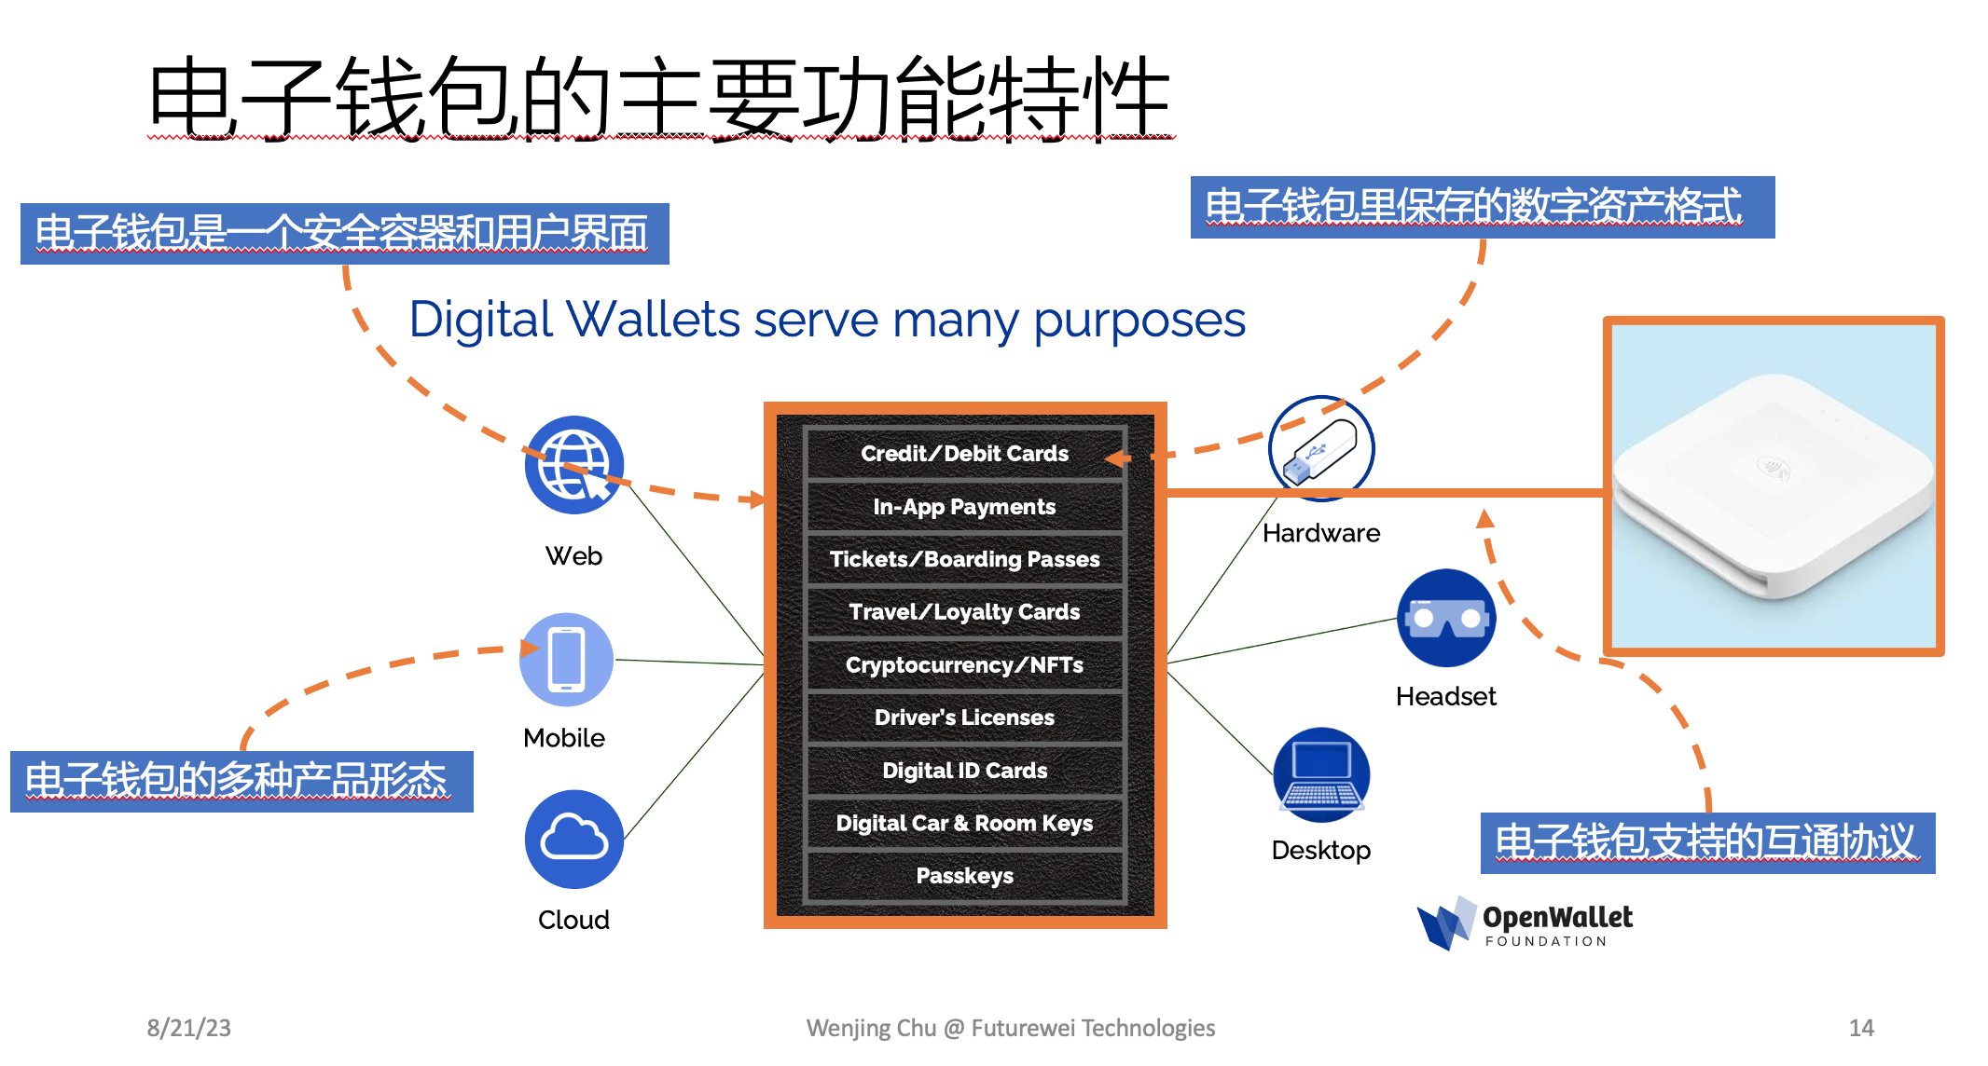
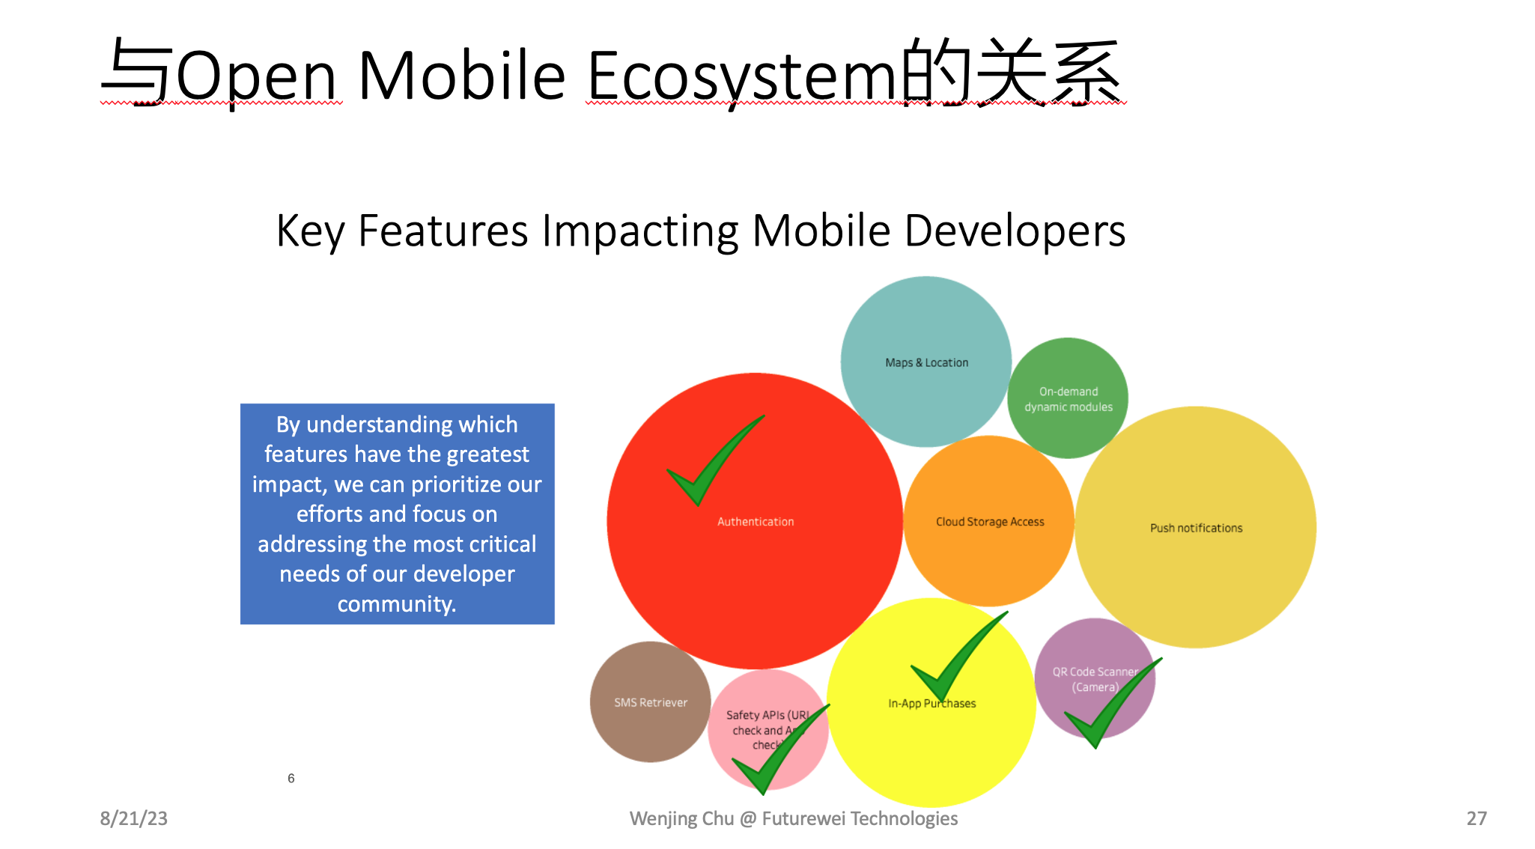
23年中总结二：介绍OpenWallet和新一代互联网信任技术和相关性
Wenjing老师介绍了刚刚成立的开放钱包基金会（OpenWallet Foundation),致力于开源的、基于标准的、可互通的电子钱包核心模块的开发。介绍了世界各地的实现思路、体系结构和最新动态。讨论了开放钱包与移动OS、WEB/APP、及移动生态的相关性。

Slide 5
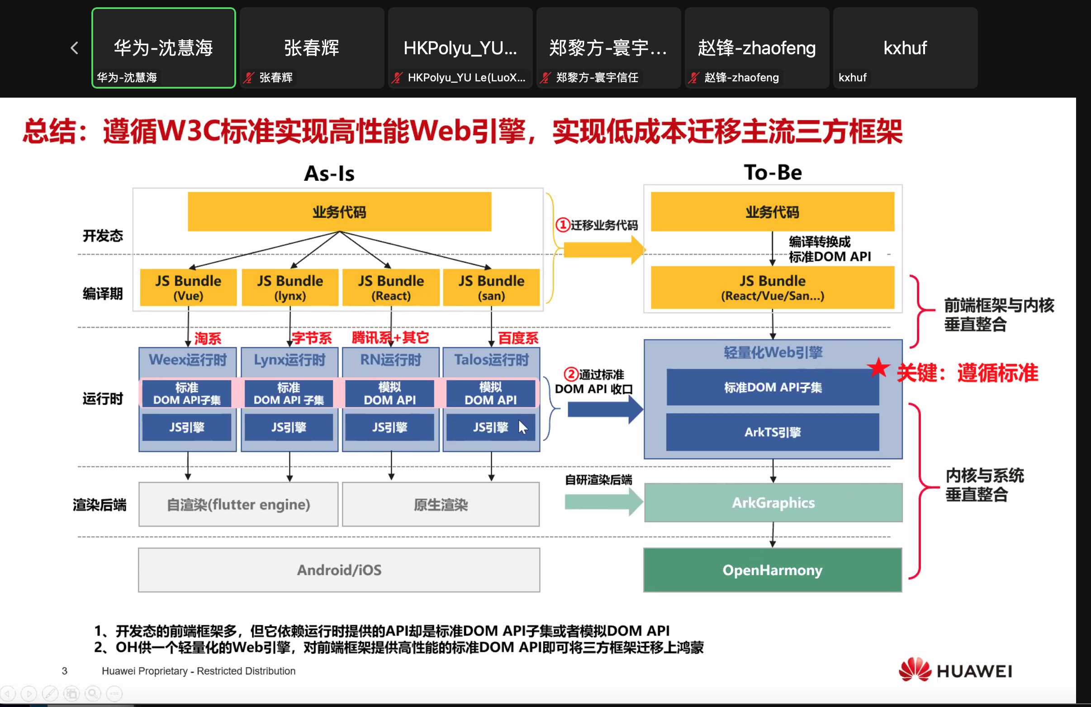
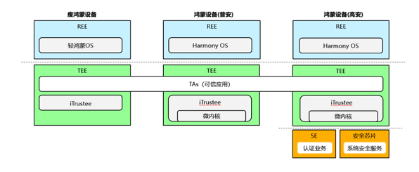
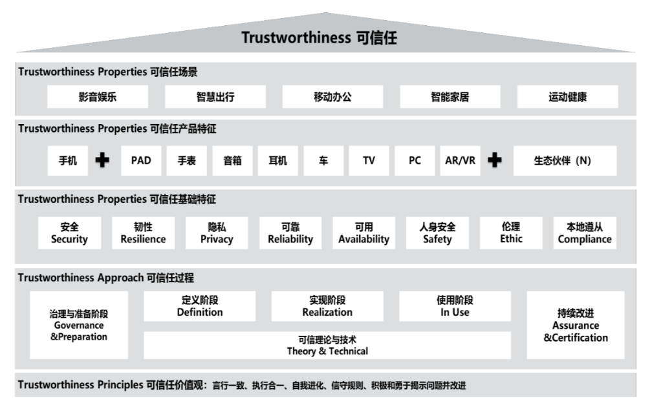
23年中总结三：轻量化WEB引擎和OpenHarmony OS安全能力
根据TSC的反馈将WEB3 TSG的关注面扩展到下一代WEB引擎和平台。由沈惠海联系组织，听取讨论了有关Harmony的轻量化WEB引擎的介绍，并讨论了WEB3的信任技术和钱包嵌入WEB引擎的可能性以及相互应用的思路及开源实现。由张春辉联系组织，研讨HarmonyOS的安全体系如何与开放钱包对接。

Slide 6
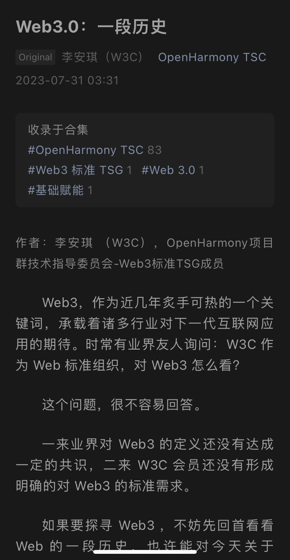
23年中总结四：社区互动
社区互动：
  利用OpenHarmony公众号，由张春辉启动面向社区的WEB3技术分享系列文章：首篇由李安琪老师介绍WEB3的由来和发展历史：“Web3.0：一段历史”。
  李安琪、Wenjing参与了W3C组织的WEB前沿技术论坛在北京的活动。
  Wenjing将于9月份上海举行的KubeCon+OSS开源峰会GOSIM Conference上演讲如何实现开放的移动生态，题为：“实现具有信任和互操作性的开放移动生态”。

Slide 7
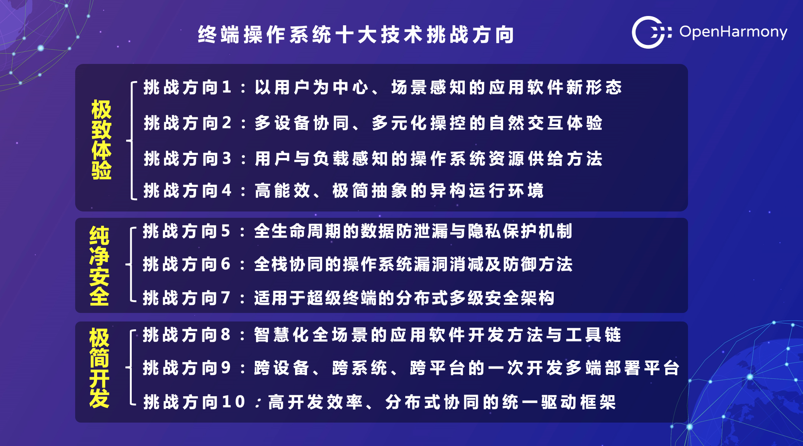
WEB3 TSG 2023年工作对齐
23年工作对齐：
  深入研究分析新一代的互联网信任技术标准和技术栈，继续关注分析各地区发展，提出在OpenHarmony联合开拓和创新的建议。
  结合TSC发布的十大技术挑战，在相关的几个主要领域拓展与高校俱乐部的合作。
  继续利用OpenHarmony公众号由专家老师分享系列文章和社区互动。
Notes:
1、Chu老师目前是4个Primary Member之一

Slide 8
Thanks

